Slide 1
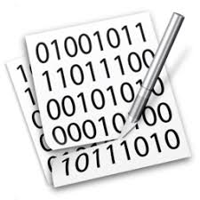
Téma: POČÍTAČ A PRÍDAVNÉ ZARIADENIA
ZÁKLADNÁ TERMINOLÓGIA V INFORMATIKE
Časť 2.
Pre 7., 8. ročník

Slide 2
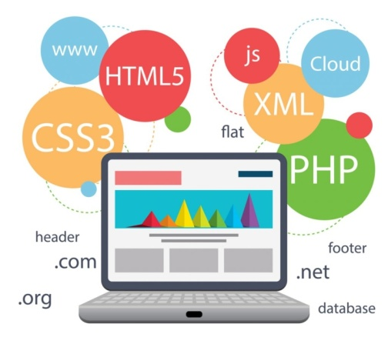
Základné pojmy z oblasti informatiky
Čo je to softvér?
Čo je operačný systém?
Čo je to hardware?
Čo je to bit a byte?
Čo je to binárna sústava?
Čo je digitalizácia?
Čo je šifrovanie?
Čo je kódovanie?

Slide 3
Čo je softvér ?
Slovom softvér, z anglického slova software, označujeme programové vybavenie počítača – čiže všetky aplikácie, ktoré sa dajú na počítači spustiť.
Softvér má na rozdiel od hardvéru nemateriálnu podobu.
Medzi softvér zaraďujeme operačné systémy a ovládače zariadení, všetky druhy aplikačných programov, napríklad textové editory/procesory a iné kancelárske aplikácie, grafické aplikácie, aplikácie na prehrávanie multimédií, hry a všetky ostatné programy.
Počítačový softvér vyrábajú programátori, grafici v rôznych spoločnostiach alebo v komunite používateľov
Rozlišujeme tieto kategórie softvéru:
Operačné systémy (Windows, Linux, Android)
Programovacie prostredia (Pascal, C++, Imagine)
Aplikácie (textové, tabuľkové, grafické editory)
Nástroje (programy na prácu s diskami...)
Informačné systémy

Slide 4
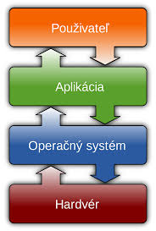
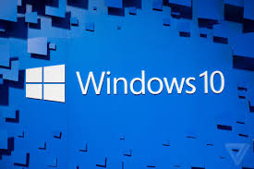
Čo je operačný systém ?
OS, teda operačný systém je softvér, ktorý spravuje zdroje počítača.
Spracováva vstupné údaje od používateľa, spravuje ich do úloh formou služby pre používateľa.
Žiadne zariadenie nie je možné používať aspoň bez základného OS. Každé technické zariadenie je jednoducho bez OS len kopa súčiastok a káblov bez duše.
OS môžeme nájsť takmer vo všetkom. Nájdeme ho napr. v PC, serveroch, mobilných telefónoch, hudobných prehrávačoch, herných konzolách, digitálnych kamerách, navigáciach ale aj v šijacích strojoch.
OS Windows od Microsoftu
OS Android – open source platforma
OS LINUX – open source platforma

Slide 5
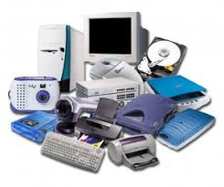
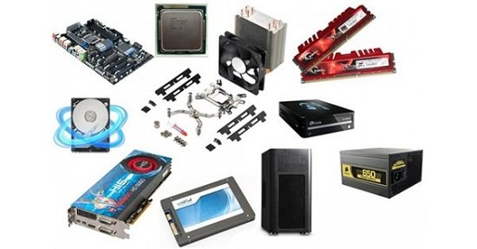
Čo je hardware ?
Hardvér (hardware) je technické vybavenie počítača. Sú to teda všetky komponenty a diely, ktoré sa nachádzajú v zariadeniach, ktoré sú ovládané operačnými systémami.
Bez programového vybavenia by hardvér bola len kopa dielov bez života.
Aké sú hlavné prvky hardvéru v PC?
Základná doska s mikroprocesorom
Zbernica
Operačné pamäte RAM
Pevné disky HDD, SDD
Grafická karta
Monitor
Klávesnica
Tlačiareň
Myš
Skener
Zdroj
Optická mechanika CD, DVD –ROM
Zvuková karta
Sieťová karta
Grafická karta

Slide 6
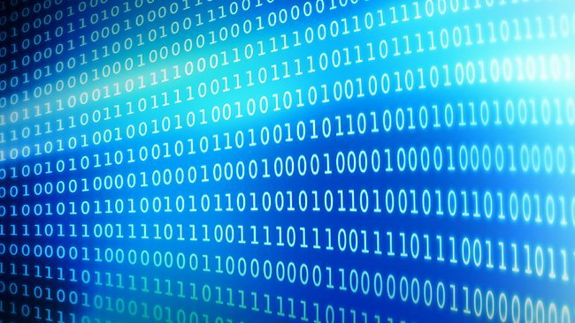
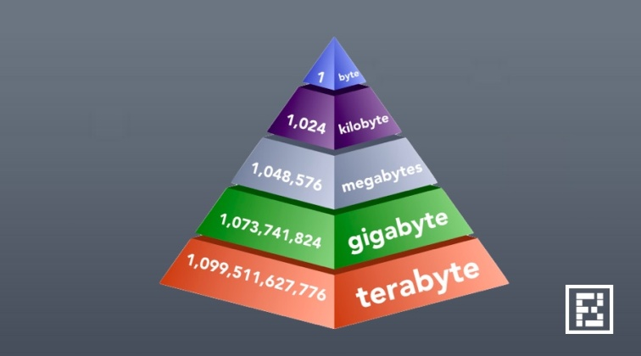
Čo je bit a byte ?
Najmenšou jednotkou informácie je 1 bit (číta sa bit, značka b). V počítačoch je vyjadrený logickými hodnotami 1 alebo 0.
V praxi vždy nadobúda jednu z dvoch navzájom vylučujúcich stavov, napr. je napätie – nie je napätie, pravda – nepravda, zapnutý –vypnutý, jedna – nula.
Ďalšie jednotky informácie:
1 B = 2³ bitov = 8 bitov
1KB = 2¹⁰B = 1024 B
1 MB = 2¹⁰KB = 1024 KB = 2¹⁰. 2¹⁰ B = 2²⁰ B = 1048576 B
1 GB = 2¹⁰ MB = 1024 MB = 2²⁰ KB = 2³⁰ B = 1073741824 B
1 Byte (číta sa bajt, značka B)
číta sa 1 kilobajt
číta sa 1 megabajt
číta sa 1 gigabajt
Existujú aj väčšie jednotky informácií (terabajt, petabajt, exabajt, zettabajt, yottabajt).

Slide 7
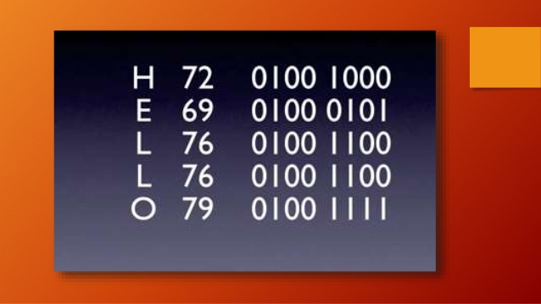
Čo je binárna sústava ?
Dvojková číselná sústava, inak binárna sústava, zapisuje hodnoty pomocou dvoch symbolov 0 a 1.
Dvojkovú sústavu používajú všetky zariadenia (počítače a iné), ktoré fungujú pomocou elektrických obvodov. Teda na spracovanie údajov používajú len vypnutie a zapnutie elektrického impulzu.
Jednotlivé cifry 0 a 1 sa nazývajú Bity, čo je základná jednotka informácie.
História binárnej sústavy:
Prvý známy opis číselnej sústavy, ktorá pozostáva len z dvoch znakov zaviedol staroindický matematik Pingala v 3. storočí pred Kristom.
Okrem binárnej číselnej sústavy (dvojkovej), existujú aj oktálová sústava (osmičková), dekadická sústava (desiatková) a hexadecimálna sústava (šestnásková).

Slide 8
Čo je digitalizácia informácií ?
Človek svojimi zmyslami vníma analógové informácie (ako zvuk, obraz). Počítače pracujú iba s digitálnymi informáciami, zapisujú ich v binárnom (dvojkovom) kóde pomocou postupnosti núl a jednotiek.
Digitalizovať informáciu teda znamená zapísať ju v binárnom kóde.
Koľko núl a jednotiek je potrebných na jeden znak, aby sa dala zakódovať celá abeceda, veľké i malé písmená, číslice a aby ostala aj nejaká rezerva?
Tvorcovia počítačov sa zhodli na 8 bitoch, takže písmeno A by mohlo byť 00000001, atď. Z 8 núl a jednotiek možno vytvoriť 2⁸ = 256 kombinácií. Tejto kombinácii 8 núl a jednotiek (8 bitov) dali meno byte (bajt), značka B.

Slide 9
Čo je šifrovanie ?
Pokiaľ je účelom kódovania aj určité utajenie informácií a ich ochrana pred zneužitím, hovoríme o šifrovaní (kryptovaní).
Šifrovanie je teda proces kódovania informácií (Kryptografie) tak, aby ich neoprávnené osoby nedokázali prečítať. Čitateľné budú informácie len pre majiteľov dešifrovacieho kľúča.
Šifrovať sa dajú súbory, pevné disky a USB kľúče pomocou
softvéru a emaily pomocou certifikátov.
Existuje mnoho programov platených aj voľne stiahnuteľných, ktoré dokážu celkom bezpečne šifrovať údaje na diskoch. K tým známejším patria: True Crypt, Master Boot Record, Disk Cryptor, File Cryptor a iné.

Slide 10
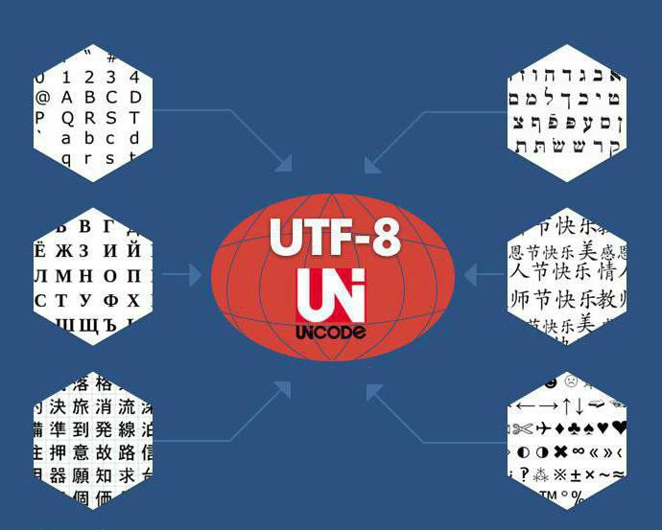
Čo je kódovanie informácií ?
Kódovanie je proces, pri ktorom sa každému znaku alebo postupnosti znakov daného súboru znakov (vzorov) jednoznačne priradí znak alebo postupnosť znakov (obrazov) z iného súboru znakov.
Kódovanie je teda transformácia určitej informácie z jednej formy na druhú pomocou určitého postupu - algoritmu, ktorý je väčšinou verejne známy.
Vo väčšine prípadov teda účelom kódovania nie je utajenie informácie (na rozdiel od šifrovania) ale len jej iná forma zápisu vybraná tak, aby sa informácia dala čo najlepšie alebo najúspornejšie uchovať alebo preniesť.
Hľadáme spôsob, ako pomocou núl a jednotiek zapísať (zakódovať) písmená slovenskej abecedy, číslice i interpunkčné znamienka, k týmto znakom pripojiť ešte „neviditeľné“ znaky ako medzera, Enter, Tab, rovnako aj české písmená Ř, ř, Ě, ě a ďalšie. Tých znakov je už viac ako 128 (27 ), ale menej ako 256 (28 ). Preto na kódovanie každého z nich použijeme 8 bitov, teda 1 byte (bajt).
Pridaním binárnych kódov znakom sa nazýva kódová tabuľka.
ASCII
Unicode
UTF -8
American Standard Code for Information Interchange
Možno zakódovať 65 536 znakov
Používa ho aj MS Office, ten istý znak má rovnaký kód na každom type PC. Každý znak sa kóduje 16 bitmi
Prvých 128 znakov ASCII je kódovaných 8 bitmi (rovnaké znaky pre všetky krajiny), ostatné znaky sú kódované 16, 24, 32, 40, 48 bitmi. Výhodné pre ENG hoviariace krajiny.
Možno zakódovať len 128 znakov. Každý znak sa kóduje 8 bitmi.

Slide 11
Čo si si zapamätal?
Čo je to softvér? Aké kategórie poznáme?
Čo je to hardware? Poznáš nejaký?
Čo je to operačný systém? Aké operačné systémy poznáš?
Čo je to bit a byte?
Aké číselné sústavy poznáme?
Čo je to digitalizácia informácií?
Čo je to kódovanie?
Aký je rozdiel medzi šifrovaním a kódovaním?

Slide 12
ĎAKUJEM ZA POZORNOSŤ
PRIPRAVIL:
Mgr. Miloš Hadbavný

